Slide 1
Хвилинка ввічливого письма

Slide 2
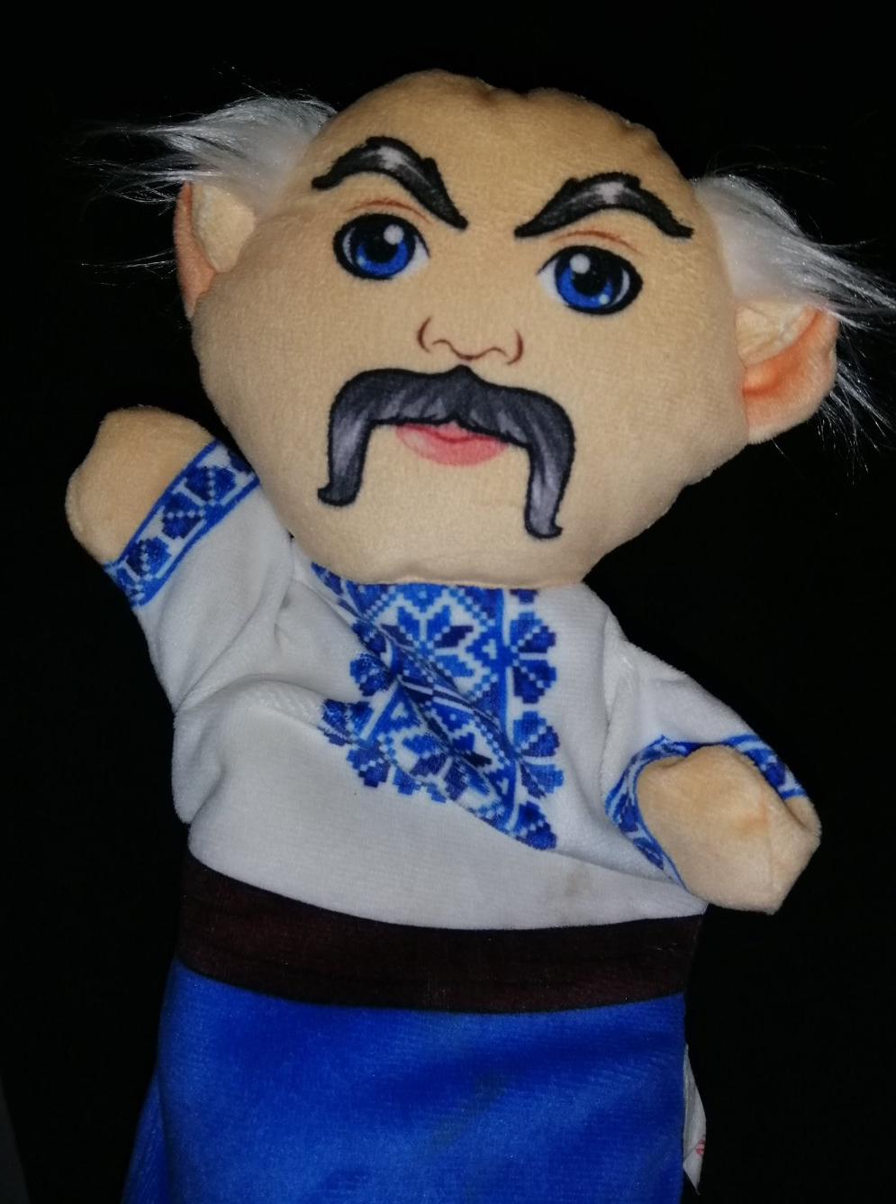
В мене друг – іменник.
Я звуся прикметник.
Я з іменником дружу,
Й на ознáку укажу -
Чи великий, чи малий,
Чи розумний, чи дурний.
Який? яка? яке? які?-
Ось питаннячка мої.

Slide 3
Прикметники
Слова –
назви ознáк предметів

Slide 4
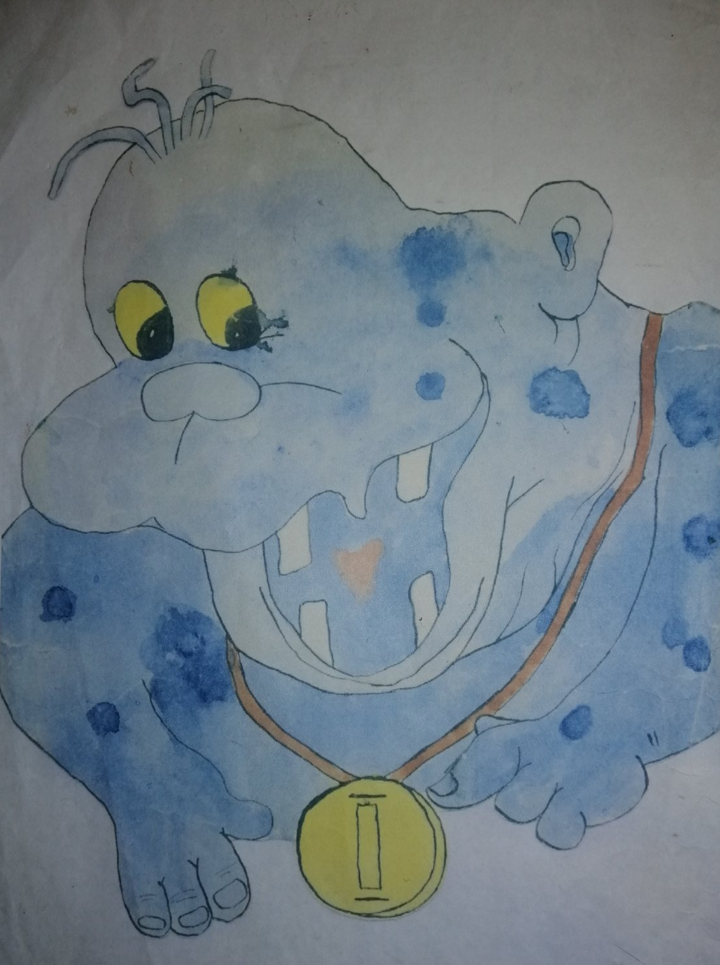
Доберіть та запишіть до кожного іменника його ознаку (прикмету)
Т…т…
(який?) -
Р…к…
(які?) -
П…гл…д
(який?) -

Slide 5
Замініть виділені слова назвами ознак предмета, запишіть утворені словосполучення.
глечик із глини -
кільце із заліза -
шишка сосни -
тканина із шовку -

Slide 6
Диктант

Slide 7
Ст. 75 вправа 12, повторити вірш-правило.

